Slide 1
HTML Aula 01 – Introdução

Slide 2
Web Internet – Definição Html
HTML , HyperText Markup Language, fornece estrutura de conteúdo e significado, definindo esse conteúdo como, por exemplo, títulos, parágrafos ou imagens.
CSS , ou Cascading Style Sheets, é uma linguagem de apresentação criada para definir o estilo da aparência do conteúdo - usando, por exemplo, fontes ou cores.
As duas linguagens - HTML e CSS - são independentes uma da outra e devem permanecer assim.
CSS não deve ser escrito dentro de um documento HTML e vice-versa. Como regra, o HTML sempre representará o conteúdo e o CSS sempre representará a aparência desse conteúdo.

Slide 3
Web Internet – Instalação do Editor
Uma página de HTML é um documentos de texto simples.
Ela pode ser produzida com qualquer editor de texto. No caso utilizaremos o Editor Sublime. Ver link: https://www.sublimetext.com/
https://notepad-plus-plus.org/downloads/
https://brackets.io/
https://code.visualstudio.com/
As páginas Web contêm algumas marcas especiais para determinar o papel de cada elemento dentro do texto.
Alguns elementos são marcados como títulos, outros como parágrafos. Por Exemplo: <title>Primeira Página</title> ou <p>Eu estou bem. <p>
Essas marcas são chamadas de <tags> e estão especificadas dentro da linguagem utilizada para criar as páginas de html.
O código HTML é compostos por TAGs (etiquetas) que servem como comandos para o código.

Slide 4
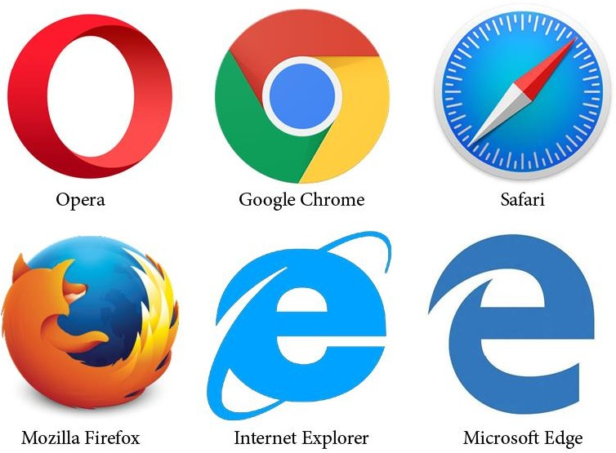
Web Internet – Browser, Tags e Elementos
Cada TAG informa ao Browser (Chrome, Explore, Mozila e Edge) como ele deverá formatar o texto.
As Tags são códigos que devem estar dentro dos sinais de menor que (<) e maior que (>). Elas podem ser únicos ou duplos, com início e fim. Exemplos: TAG único: <br /> e TAG duplo: <p>....</p>.
A maioria das TAGS da página HTML precisam ser abertas e depois fechadas: < > (abre a tag) e < /> (fecha a tag) – Exemplo: <html> ...conteúdo... </html>.
As Tags podem ser únicos ou duplos, com início e fim.
Exemplos: Tag único: <br /> e TAG duplo: <p>....</p>

Slide 5
Web Internet – Estrutura Básica de HTML
Estrutura de um doc.html
<!DOCTYPE html>
<html>
<head>
<title>Título da Home Page</title>
</head>
<body>
*** Conteúdo da Home Page ***
</body>
</html>

Slide 6
Web Internet – Estrutura Básica de HTML
Estrutura de um doc.html
<!DOCTYPE html>
<html>
<head>
<title>Título da Home Page</title>
</head>
<body>
*** Conteúdo da Home Page ***
</body>
</html>

Slide 7
Web Internet - Títulos
Texto inserido entre <h1> Título </h1>: Visualização: Título
Texto inserido entre <h2> Título </h2>: Visualização: Título
Texto inserido entre <h3> Título </h3>: Visualização: Título
<h4> ... <h5> ... <h6>

Slide 8

Web Internet – Executar o Gerenciador de Arquivos

Slide 9
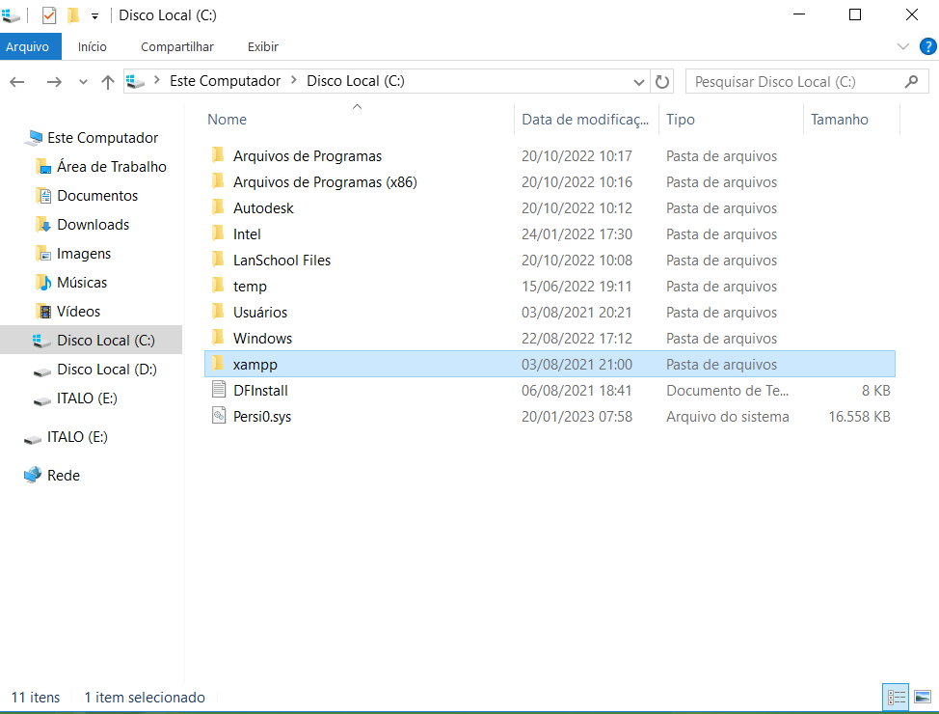
Web Internet – 1º. Passo
Criar um diretório com o nome: Web Internet, vamos usar o Xampp para já pensar em Mobile First

Slide 10
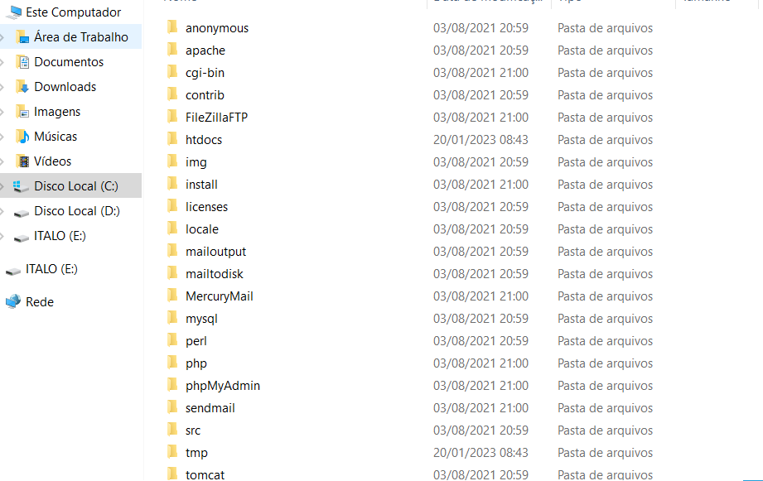
Web Internet – 1º. Passo
Salve na pasta htdocs, se algo estiver salvo lá, basta apgar e criar uma pasta com o nome que desejar para o arquivo.

Slide 11
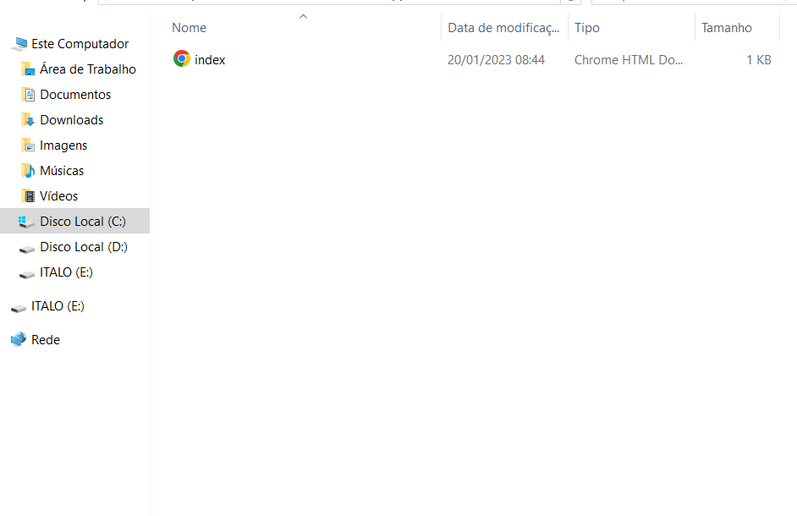
Web Internet – 1º. Passo
Nosso arquivo ficará aqui. Para acessar basta ir no navegador e usar o “localhost” e ele abrirá o arquivo

Slide 12
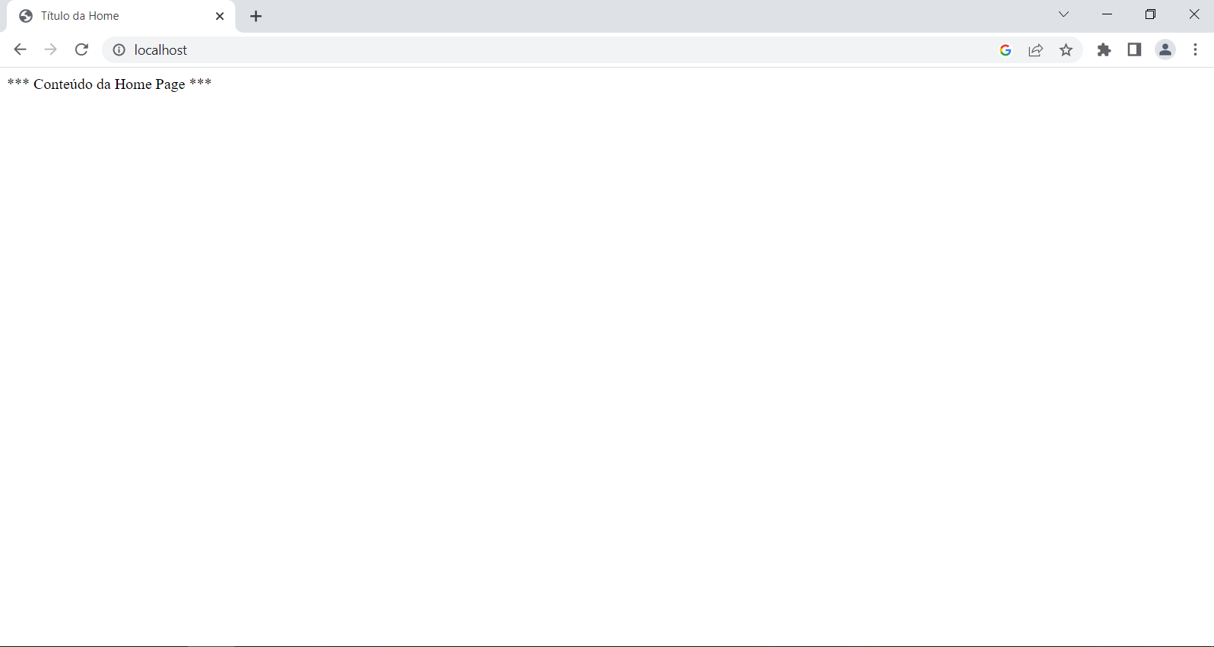
Web Internet – 1º. Passo
Usando o “localhost” para executar

Slide 13
Web Internet – 1º. Passo
Depois de criar nosso diretório, iremos agora criar nossa primeira página HTML, para isso abra o Bloco de Notas

Slide 14
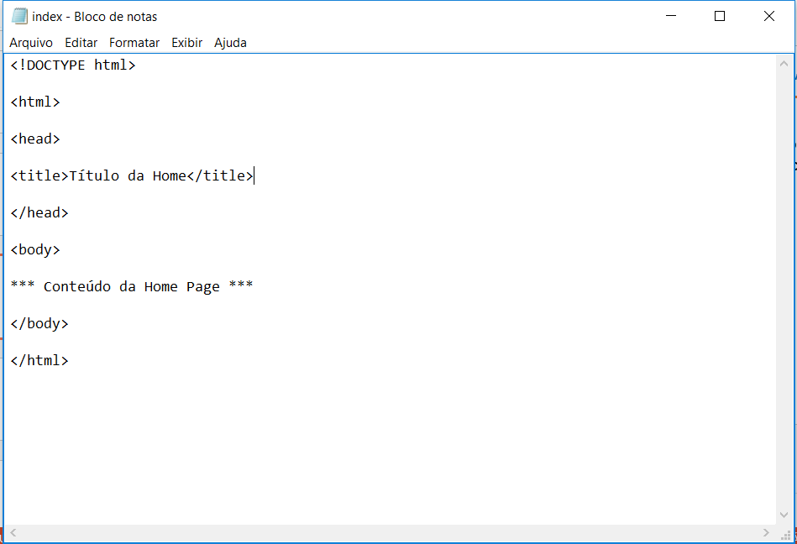
Web Internet – Exemplo 01 – Salvar no diretório Web Internet
Por momento não use nenhum editor de código, usaremos o Bloco de Notas. Entender o que se faz é extremamente necessário para descansar lá na frente

Slide 15
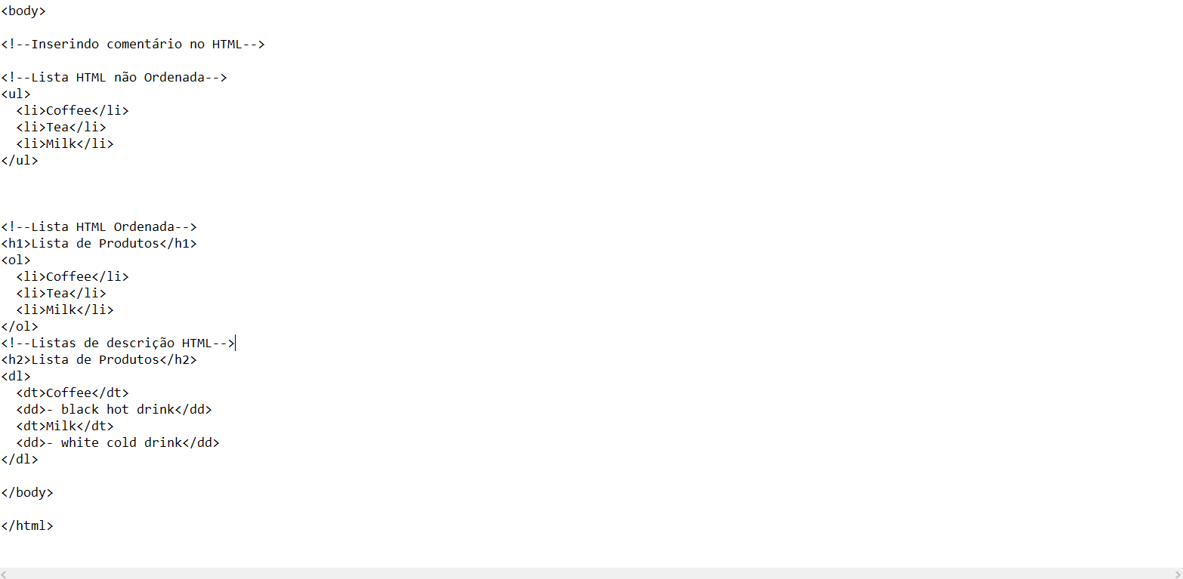
Web Internet – Lista ordenada e não ordenada

Slide 16
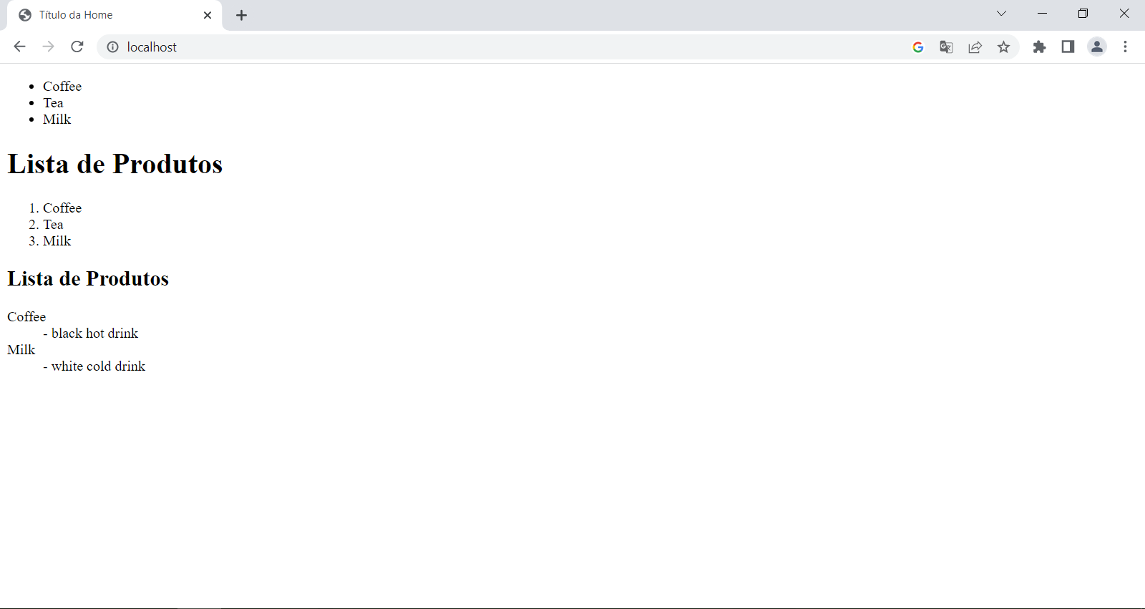
Web Internet – Atributos

Slide 17
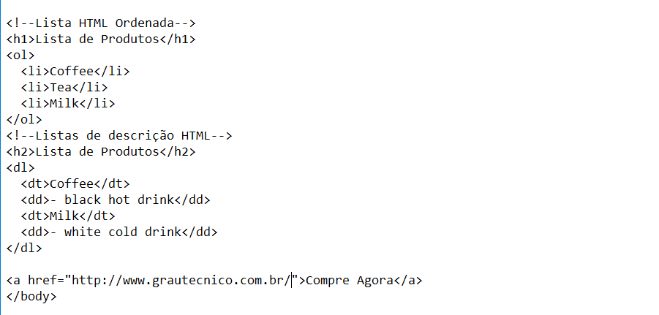
Web Internet – Atributos

Slide 18
Web Internet – Exercício 01
O Aluno deverá criar uma página HTML com os códigos aprendidos até o momento.
Criar uma página padrão;
Acrescentar um título para a sua página;
Inserir um link para redirecionar até outra página
Usar dois títulos diferentes e
Gravar a página em um diretório e salvar para aulas futuras.
Exemplo: Ex01-Aula01

